Slide 1


آمار و احتمالات مهندسی
استاد: حسین‌نژاد

Slide 2
جلسه اول
آمار توصیفی

Slide 3




Slide 4



Slide 5



Slide 6
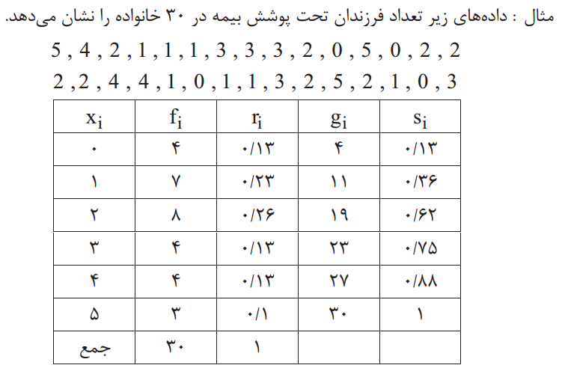


Slide 7





Slide 8
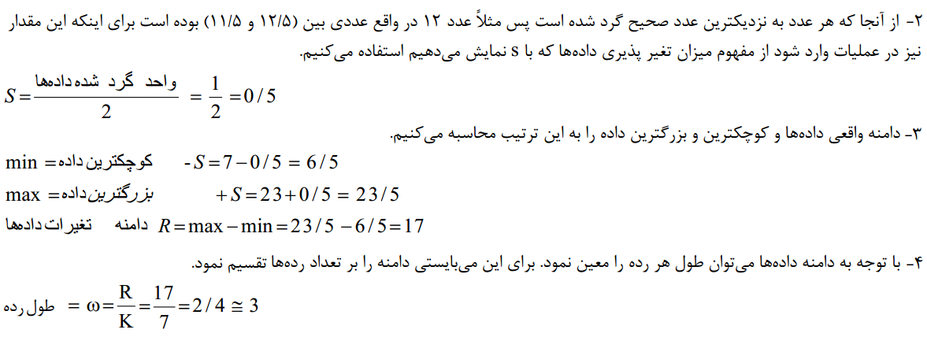

Slide 9
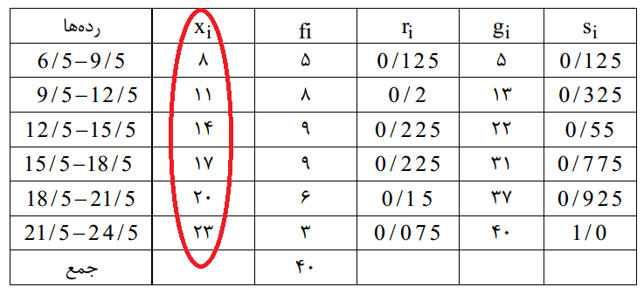

Slide 10
جلسه دوم
آمار توصیفی

Slide 11



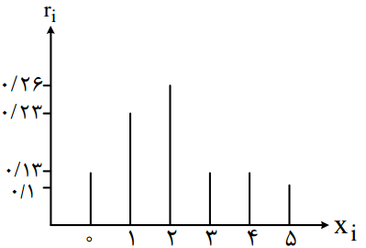

Slide 12
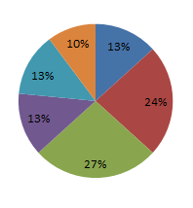

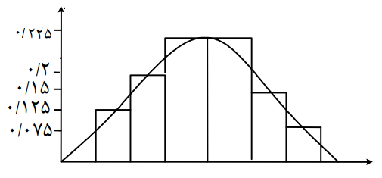

Slide 13
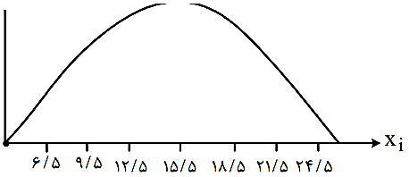



Slide 14



Slide 15
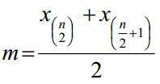


Slide 16

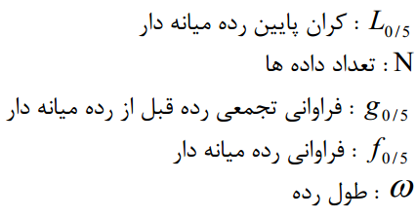


Slide 17




Slide 18




